Slide 1

1강. HTML과 tag

Slide 2
목 차
1
HTML 태그(Tag)
2
비주얼 스튜디오 코드 환경 구축
3
Text 관련 태그
4
목록을 만드는 태그

Slide 3
HTML이란?
HTML(HyperText Markup Language)
  하이퍼텍스트를 마크업 하는 언어, HTML5(현재 버전)
  하이퍼텍스트 : 웹 사이트에서 링크를 클릭해 다른 문서나 사이트로 이동하는 기능
  마크업 : tag(태그)를 사용해 문서에서 어느 부분이 제목이고 본문인지, 어느 부분이 사진이고 링크인지 표시하는 명령어(코드)
HTML의 역사
인물 : 팀버너스리 – 웹의 아버지, 영국의 컴퓨터 과학자
WorldWideWeb(월드와이드웹) 하이퍼텍스트 시스템 고안 – cern(유럽 입자 물리연구소)에서 개발됨.
URL, HTML, HTTP 최초 설계, W3C 창립

Slide 4
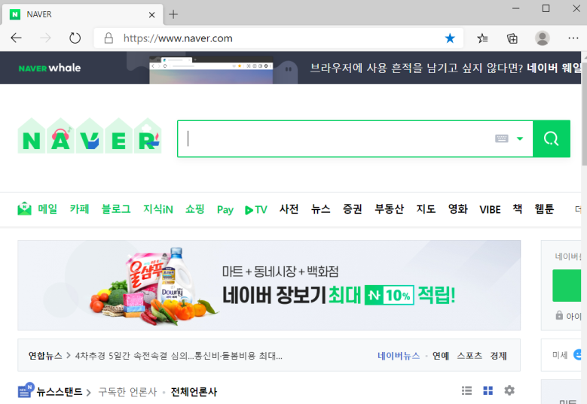
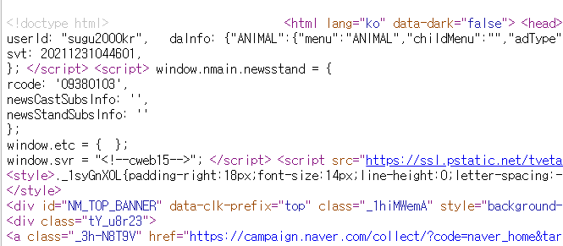
HTML이란?
HTML 소스 보기 - 네이버 > 페이지 소스 보기

Slide 5

웹브라우저와 웹편집기
웹 브라우저(Web Browser)
  웹 사이트를 둘러 볼때 사용하는 프로그램
  크롬, 익스플로러, 파이어 폭스, 사파리 등
웹 편집기
  비주얼 스튜디오 코드(VS code), 브라켓, 노트패드
  통합개발환경(IDE) – 비주얼 스튜디오, 서브라임 텍스트
★ 최초의 웹브라우저 : 모자이크 웹브라우저
- 개발자 : 마크 안드레센(미국 대학생, 1993년 출시)
텍스트 뿐만 아니라 이미지도 표시할 수 있는 멀디미디어 GUI 브라우저 네스케이프 로 발전 -> MS 익스플로러와 경쟁 후 패배 -> 모질라 파이어폭스로 계승

Slide 6
HTML 태그(tag)
HTML 태그(Tag)
  웹 문서의 내용중 ‘<‘ 와 ‘>’로 묶인 부분을 태그라 한다.
  대부분의 태그는 여는 태그와 닫는 태그로 구성된다. <h2>~</h2>, <p>~</p>
  태그는 속성과 함께 사용할 수 있다. <태그 속성=“속성값” 속성=“속성값” …>
  <img src=“images/first.jpg” width=“300” height=“350” alt=“시계이미지”>
태그 | 설명
<!DOCTYPE html> | 현재 문서가 HTML5 언어로 작성된 웹 문서라는 뜻 문서 유형을 지정.
<html>~</html> | 웹 문서의 시작과 끝을 나타내는 태그
<head>~</head> | 웹 브라우저가 웹 문서를 해석하기 위해 필요한 정보들을 입력하는 부분. <meta>태그 – 문자 세트를 비롯한 문서 정보 <style>태그 – CSS 코드 <title>태그 – 브라우저의 제목 표시줄에 표시
<body>~</body> | 실제로 웹 브라우저 화면에 나타날 내용

Slide 7
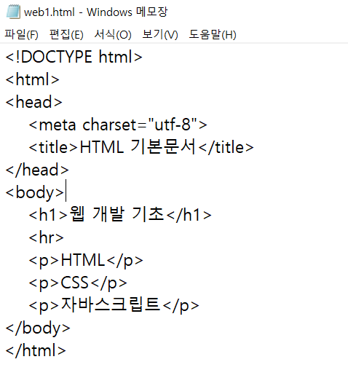
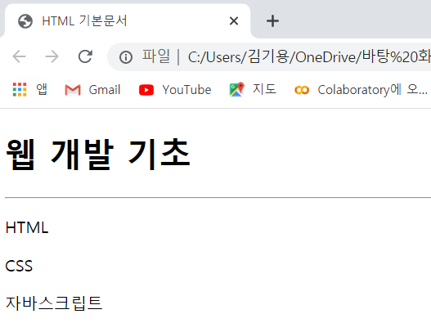
메모장으로 HTML 문서 만들기
메모장으로 HTML 문서만들기
- 저장할 때 확장자를 .html로 한다.
웹 브라우저로 확인

Slide 8
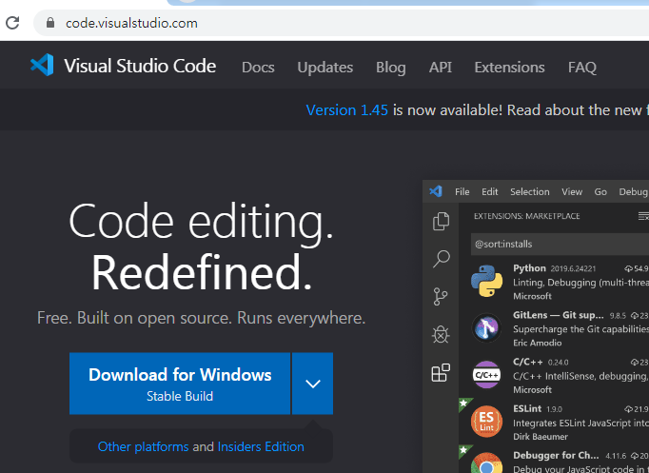
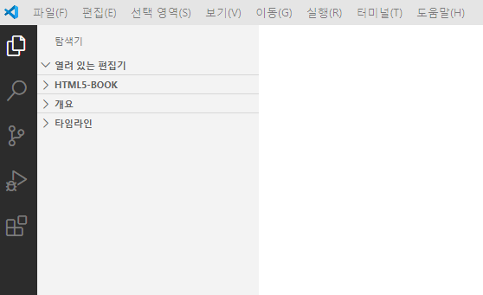
비주얼 스튜디오 코드 설치
비주얼 스튜디오 코드(VS code)
  비주얼 스튜디오 코드 다운로드 -> 설치
다운로드
VS 코드 화면

Slide 9
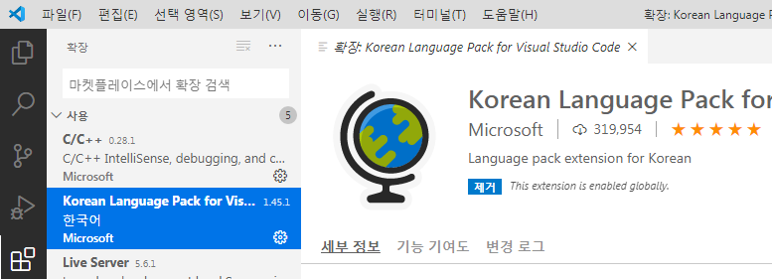
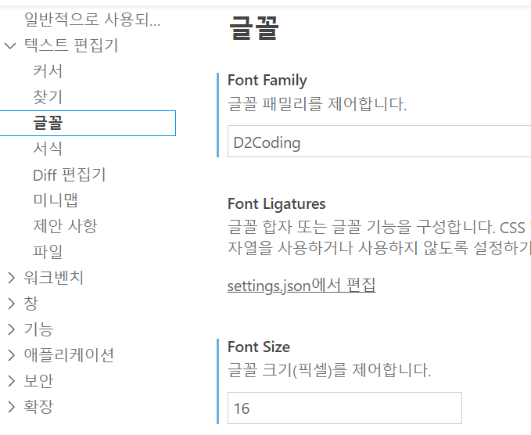
비주얼 스튜디오 코드 환경 설정
한국어 팩 설치
확장 메뉴 선택후 Korean 검색
ㅊ
설정
파일 > 기본설정 >설정

Slide 10
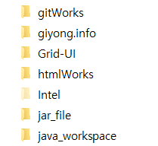
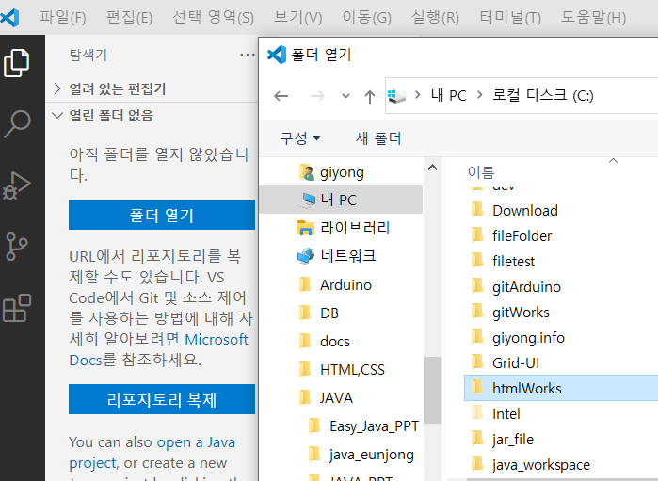
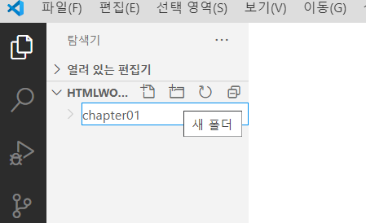
VS code – 작업 폴더 설정하기
VS code – 작업 폴더 설정
① 작업영역 폴더 만들기
② 작업영역 폴더 설정
③ 새 폴더 만들기

Slide 11
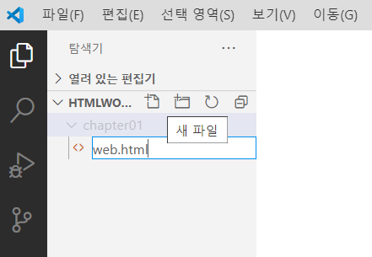
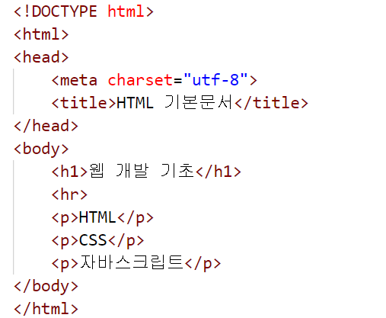
간단한 HTML 문서 만들기
VS code로 HTML 문서 만들기
④ 새파일 만들기
⑤ HTML 소스 작성

Slide 12
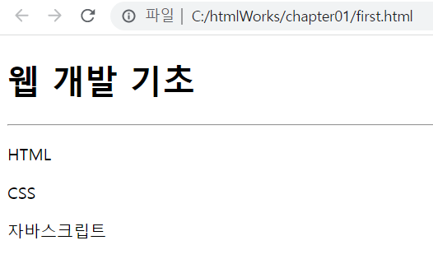
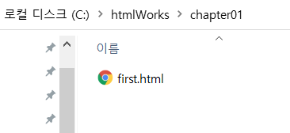
간단한 HTML 문서 만들기
html 파일 실행하기 -> 웹 브라우저로 보기

Slide 13
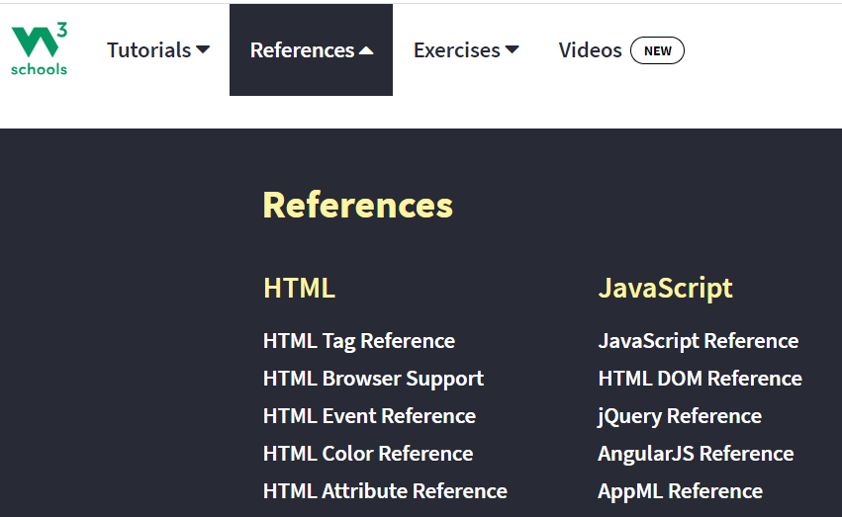
w3schools
W3스쿨즈
온라인으로 웹 기술을 배우는 교육용 웹 사이트이다.
콘텐츠에는 HTML, CSS, 자바스크립트, JSON, PHP, Bootstrap, Jquery 등
다양한 교육용 자료를 제공한다.

Slide 14
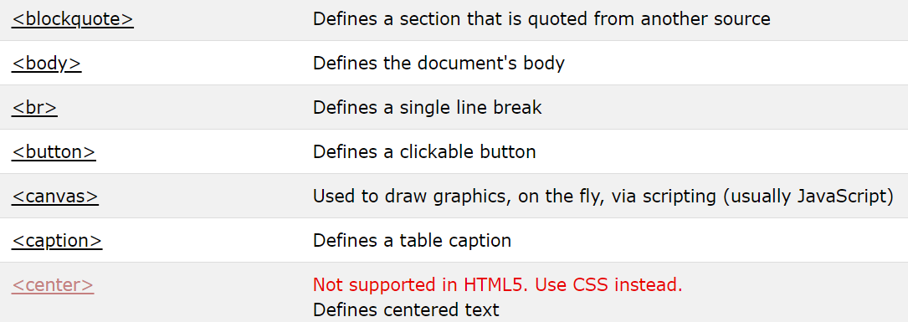
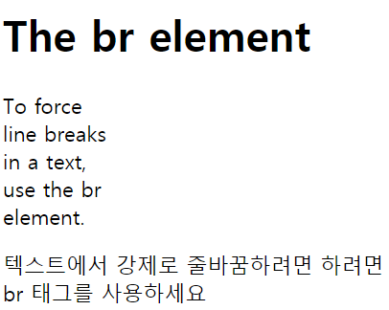
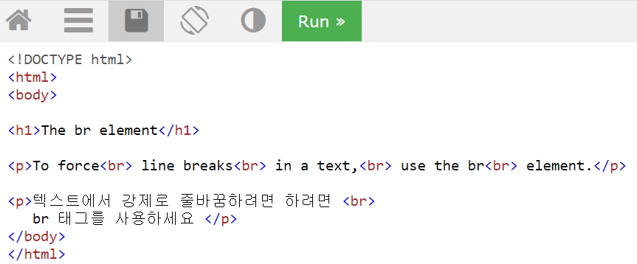
w3schools

Slide 15
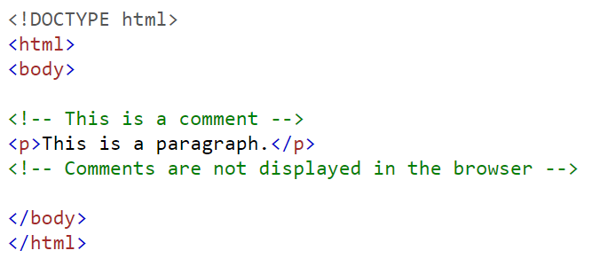
HTML 주석
주석(Comment)
- 소스 코드에 대해 설명을 붙여 놓은 메모이다.
- 소스 코드가 번역(컴파일) 되거나 해석되지 않는다.
- 사용예 : <!-- 설명글 -->
Html 주석
<!–- 주석처리 부분 -->
VS code에서 [ctrl + /]

Slide 16
텍스트를 덩어리로 묶어주는 태그
텍스트를 묶어주는 태그
태그 | 설명
<hn> | Headline을 뜻하고.. <h1>제목 표시</h1> 1~6까지 있고, 1이 가장 크고 6이 가장 작은 크기 제목
<p> | paragraph의 줄임말로 ‘단락‘이란 앞 뒤에 줄바꿈이 있는 텍스트 덩어리를 말함. <p> 텍스트 </p>
<br> | 줄바꿈을 하려면 줄을 바꿀 위치에 <br> 태그를 사용한다
<hr> | 수평줄 - 주제가 바뀔때 분위기 전환
<blockquote> | 글을 인용할 경우 사용 – 다른 사이트나 블로그의 글
<pre> | 입력하는 그대로 화면에 표시하기

Slide 17
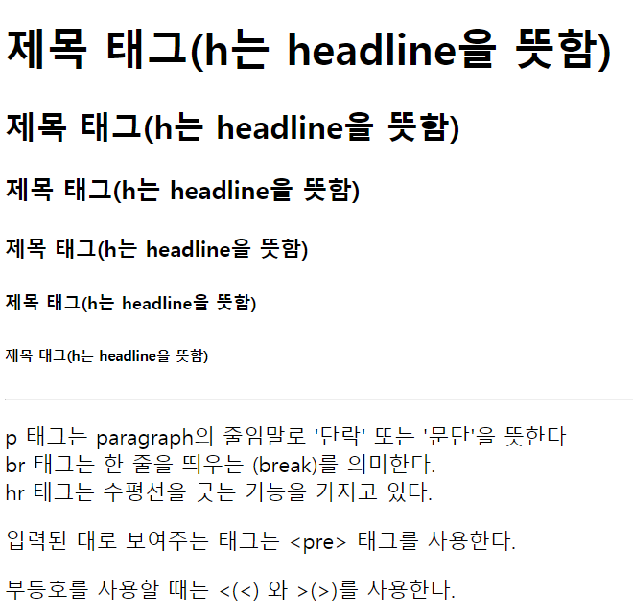
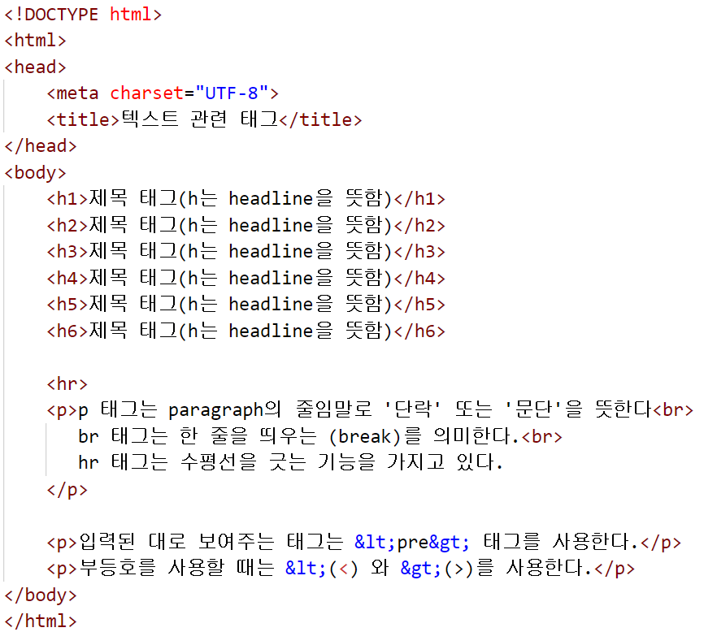
텍스트를 한 줄로 표시하는 태그
예제. text1.html

Slide 18
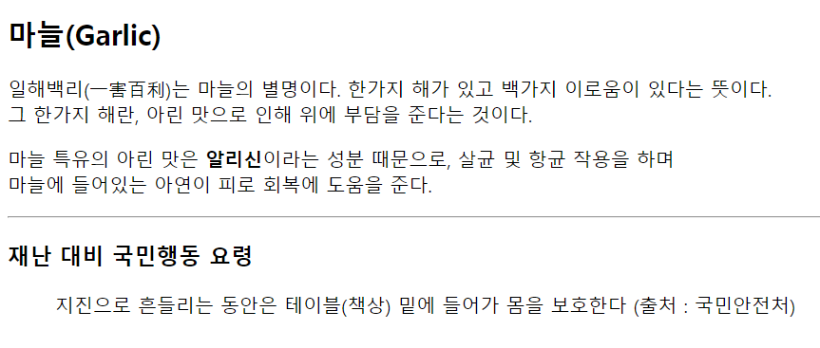
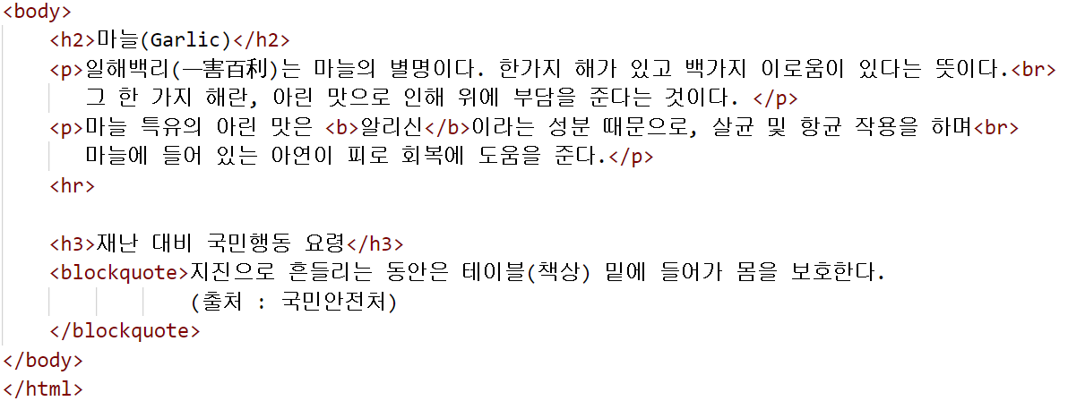
텍스트를 한 줄로 표시하는 태그
예제. text2.html

Slide 19
텍스트를 한 줄로 표시하는 태그
텍스트를 한 줄로 표시하는 태그
태그 | 설명
<strong>, <b> | <strong>굵게 강조할 텍스트 </strong> <b>굵게 표시할 텍스트 </b>
<em>, <i> | <em> 이탤릭체로 강조할 텍스트 </em> <i> 이탤릭체로 표시할 텍스트</i> - 기울임 형태
<span> | 줄바꿈없이 영역 묶기 – 일부 텍스트만 묶어 스타일을 적용하려고 할때 사용함. <span> 내용 </span>
<mark> | 형광펜 효과 내기 – 형광펜으로 그어 놓은 듯한 효과
<big>,<small> | 실제 크기보다 약간 크거나 작게 표시
<u> | 밑줄(underline)
<sub>,<sup> | 위 첨자, 아래 첨자
s | 취소선

Slide 20
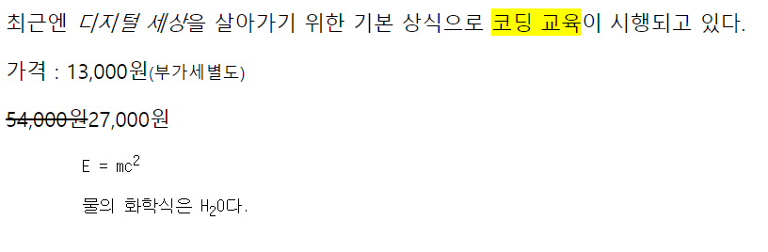
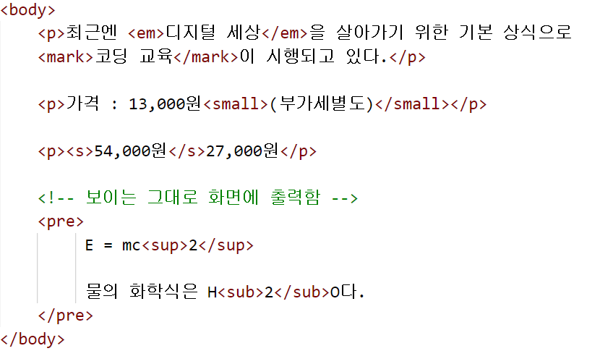
텍스트를 한 줄로 표시하는 태그
예제. text3.html

Slide 21
목록을 만드는 태그
목록을 만드는 태그
태그 | 설명
<ul>, <li> | 순서 없는 목록을 만들때 사용 <ul> 태그 안에 <li> 태그 사용해 각 항목 표시 각 항목 앞에 작은 원이나 사각형 같은 불릿(bullet)이 붙는다.
<ol>, <li> | 순서 있는 목록을 만들때 사용 <ol> 태그 안에 <li> 태그 사용해 각 항목 표시 각 항목 앞에 숫자(1, 2, 3)나 문자(a, b, c)가 붙는다.
<dl>, <dt>, <dd> | <dl> 태그는 사전 구성처럼 ‘제목’과 ‘설명＇이 한 쌍인 목록(description list)을 만든다. 예를 들어 ‘단어/정의’ 목록이나 ‘질문/답‘ 목록에서 사용할 수 있다.

Slide 22
목록을 만드는 태그
목록에 type 설정하기
<ul>~<li>태그
<ol>~<li>태그
Type | 설명
기본 | 채워진 원 불릿
circle | 비어있는 원 불릿
square | 사각점 불릿
Type | 설명
기본 | 숫자
a | 영문 소문자
A | 영문 대문자
i | 로마숫자 소문자
I | 로마숫자 대문자
☞ start 속성 – 기본 1부터 시작이고 start를 설정하면 중간번호부터 시작

Slide 23
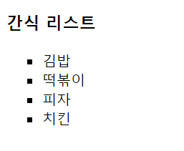
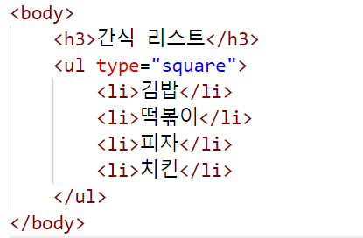
목록을 만드는 태그
예제. ul-li.html

Slide 24
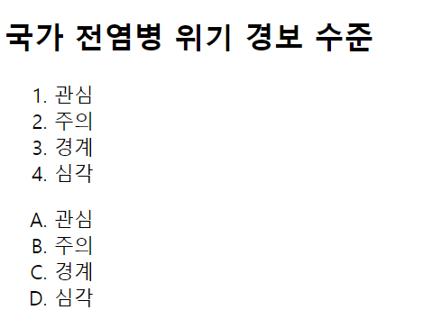
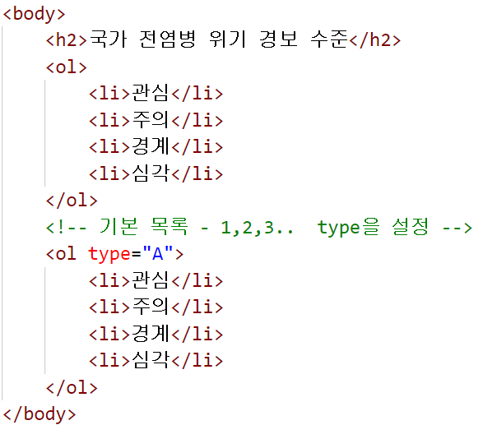
목록을 만드는 태그
예제. ol-li.html

Slide 25
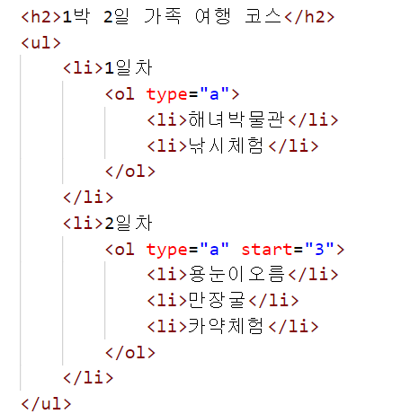
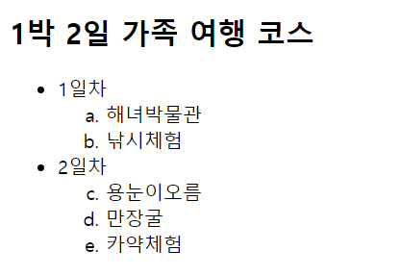
목록을 만드는 태그
예제. ul-ol-li.html

Slide 26
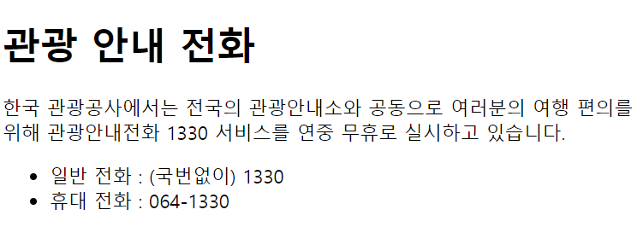
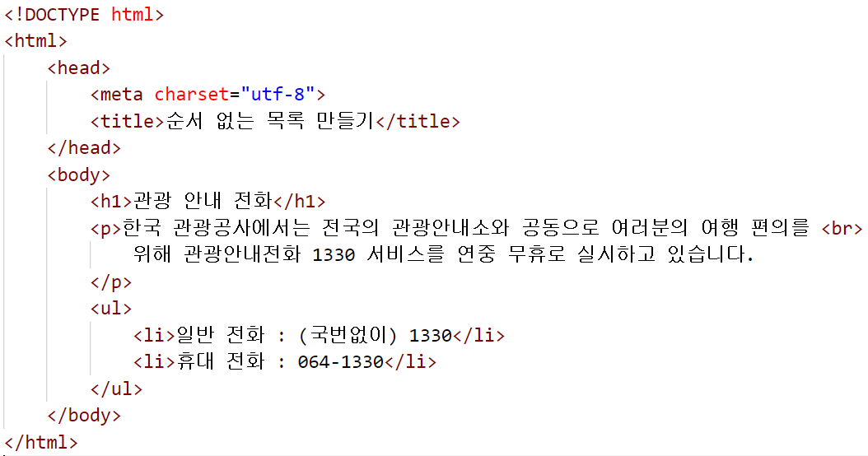
목록을 만드는 태그
예제. tag.html

Slide 27
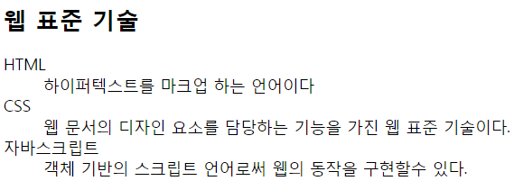
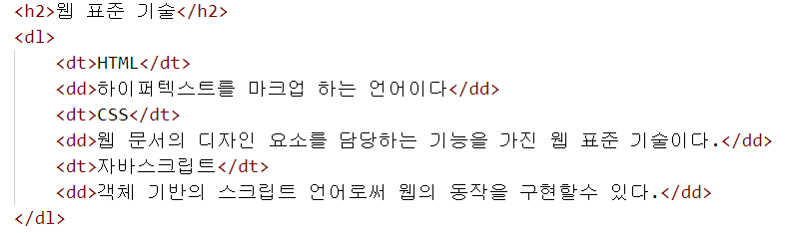
목록을 만드는 태그
예제. dl.html

Slide 28
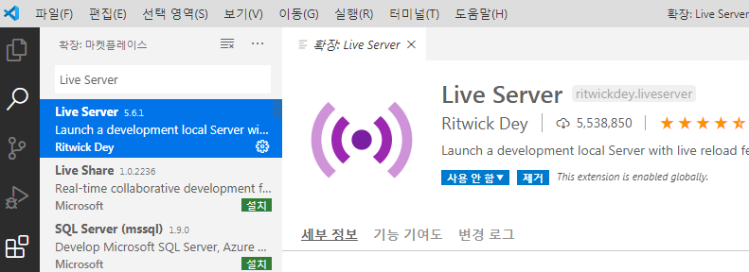
웹 서버 설치하기
웹 서버 설치
웹 서버란 HTTP를 통해 웹 브라우저에서 요청하는 HTML 문서를 보여
주는(서비스하는) 프로그램이다.
- 라이브 서버(Live Server) 설치
Ritwick Dey 설치

Slide 29
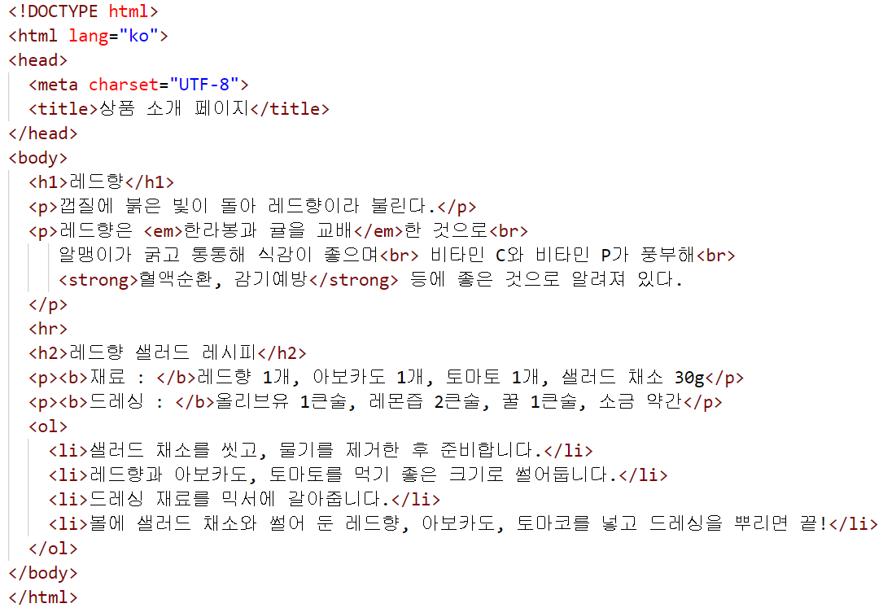
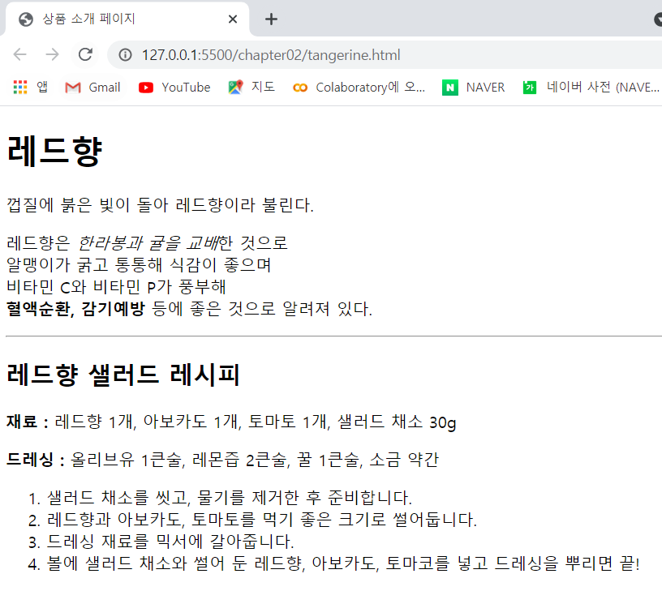
웹 문서 만들기
예제. tangerine.html

Slide 30
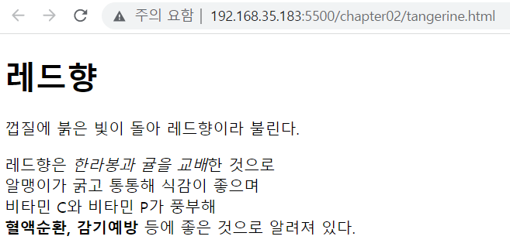
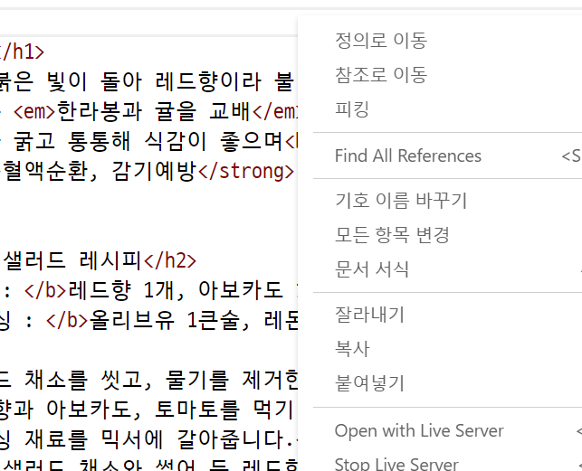
웹 서버 가동하기
웹 서버 실행 -> 웹 브라우저로 보기
소스 화면 > 우측마우스 > Open with LiveServer
localhost(로컬호스트)
127.0.0.1- 자신의 컴퓨터 IP 주소
포트번호 : 5500
네크워크 서비스나 특정 프로세스를 식별하는 논리 단위

Slide 31
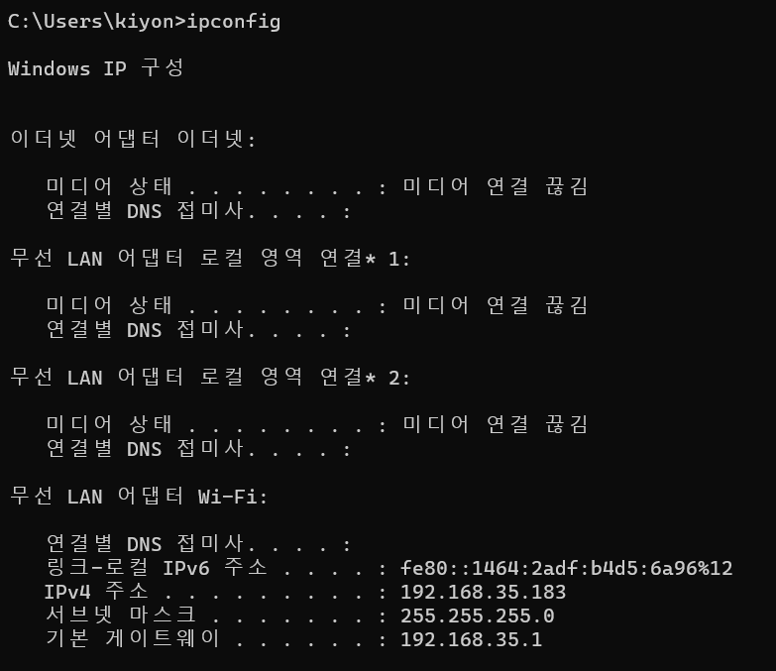
웹 서버 가동하기
명령프롬프트(cmd) > ipconfig > IPv4

